Slide 1
Giới Thiệu Quy Hoạch Động
Mục Tiêu:
Hiểu và vận dụng được một số bài cơ bản
Nắm được cách tiếp cận bài toán

Slide 2
Quy Hoạch Động Là Gì?
Quy Hoạch Động (Dynamic Programming): là một phương pháp giảm thời gian chạy của các thuật toán thể hiện các tính chất của các bài Toán:
Bài Toán Con Gối Nhau (Overlapping Subproblem).
Cấu trúc Con Tối Ưu (Optimal substructure).

Slide 3
Quy Hoạch Động Là Gì?
Bài Toán Con Gối Nhau
Bài toán có thể được chia thành các bài toán con được sử dụng lại nhiều lần hoặc một thuật toán đệ quy cho bài toán giải quyết cùng một bài toán con thay vì luôn tạo ra các bài toán con mới.

Slide 4
Quy Hoạch Động Là Gì?
Cấu Trúc Con Tối Ưu
Một vấn đề được cho là có cấu trúc tối ưu nếu một giải pháp tối ưu có thể được xây dựng từ các giải pháp tối ưu của các bài toán con của nó. Thuộc tính này được sử dụng để xác định tính hữu dụng của quy hoạch động và các thuật toán tham lam cho một vấn đề.

Slide 5
Ví Dụ 1: Số Fibonacci Thứ n
Bài Toán Con Gối Nhau
Ví dụ 1: fibonacci thứ n
Tính F_{n} biết rằng nó thỏa mãn hệ thức truy hồi sau:
F_{n} = F_{n-1} + F_{n-2} F₀ = 0, F₁ = 1

Slide 6
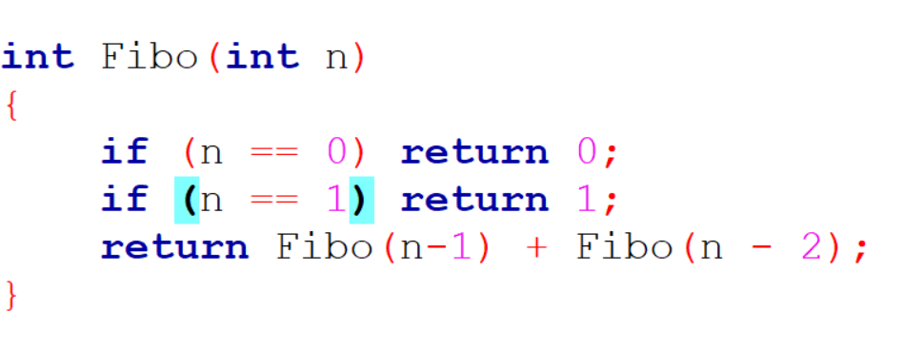
Dựa vào tính chất trên ta dễ dàng cài đặt thủ tục đệ quy như sau:
Ví dụ 1: Bài toán tìm số fibonacci thứ n

Slide 7
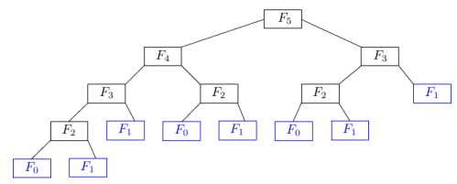
Ta có hình thể hiện số phép tính để tính với n = 5
Ví dụ 1: Bài toán tìm số fibonacci thứ n

Slide 8
Độ phức tạp ở đây tính theo hàm mũ. Vậy có thể cải thiện không ?
Ví dụ 1: Bài toán tìm số fibonacci thứ n
Nhìn vào hình bên ta thấy:
- F₀ được tính 3 lần
- F₁ được tính 5 lần
- F₂ được tính 3 lần
- F₃ được tính 2 lần
- F₄ được tính 1 lần
- F₅ được tính 1 lần

Slide 9
Liệu có cần tính nhiều thế không?
Ví dụ 1: Bài toán tìm số fibonacci thứ n
Việc tính đi tính lại những số Fibo nhỏ gây chi phí về thời gian rất lớn vậy nên ta nên tìm cách lưu nó lại.
Gọi F_{i} là số Fibonacci thứ i được lưu trong Mảng F(Lưu các số Fibonacci).
Với n = 0, 1 ta có F₀ = 0, F₁ = 1
Do đã được lưu lại giá trị cho nên với F_{n} ta sẽ tính được với công thức đã cho: F_{n} = F_{n-1} + F_{n-2}.
Độ phức tạp của bài toán đã giảm xuống đáng kể do mỗi số chúng ta chỉ được tính một lần ☺

Slide 10
Kết Luận
Từ Ví Dụ 1 ta cũng có thể hiểu:
Quy hoạch động = Chia để trị + Mảng (lưu lại kết quả)

Slide 11
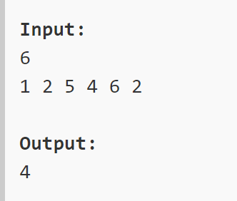
Ví Dụ 2 : Dãy con tăng dài nhất
Cấu Trúc Con Tối Ưu
Cho một dãy số nguyên gồm N phần tử A[1],A[2],...A[N]. Biết rằng dãy con tăng đơn điệu là 1 dãy A[i₁],...A[i_{k}] thỏa mãn i₁<i₂<...<i_{k} và A[i₁] < A[i₂] <...< A[i_{k}]. Hãy cho biết dãy con tăng đơn điệu dài nhất của dãy này có bao nhiêu phần tử?
Giải thích test ví dụ: Dãy con dài nhất là dãy A[1] = 1 < A[2] = 2 < A[4] = 4 < A[5] = 6, độ dài dãy này là 4.

Slide 12
Tạo ra tất cả các dãy con rồi kiểm tra? (Thuật toán ngây thơ )
Ví Dụ 2 : Dãy con tăng dài nhất
Dãy con được tạo ra bằng cách xóa đi một số phần tử (có thể là 0 phần tử) ở dãy ban đầu.
Tạo một mảng inS với inS[i] = 1 thì tức là A[i] sẽ được giữ lại và ngược lại.
Ví dụ: A[] = {1, 2, 3, 4, 5}, inS[] = {1, 0, 1, 0, 1} => sub[] = {1, 3, 5}
Chiến lược: ta sẽ tạo ra tất cả các dãy con của dãy A đã cho. Kiểm tra xem nó có phải dãy con tăng hay không. Nếu đúng thì cập nhật lại phương án tối ưu

Slide 13
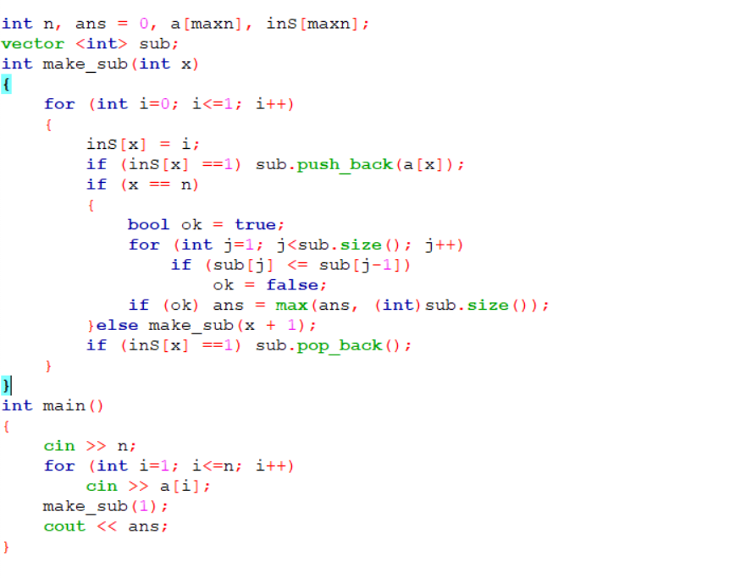
Code (Thuật toán ngây thơ)
Ví Dụ 2 : Dãy con tăng dài nhất

Slide 14
Ví Dụ 2 : Dãy con tăng dài nhất
Thêm vào điều kiện nhánh cận để giảm bớt cấu hình đề xét: Ta thấy rằng nếu thêm số A vào sub mà nó không lớn hơn phần tử cuối trong sub (làm dãy mất đi tính tăng) thì ta sẽ không xét thêm nữa.

Slide 15
Ví Dụ 2 : Dãy con tăng dài nhất
Ta thấy được việc xây dựng tiếp cấu hình phụ thuộc vào phần tử cuối
Ta lưu lại bài toán với phần tử cuối
Gọi F[i] là độ dài dãy con tăng dài nhất với phần tử cuối là A[i]. Việc thêm được A[i] vào sub khi A[i] lớn hơn phần tử cuối của sub
F[i] = max(F[j] ( với A[j] < A[i], j < i)) + 1
= 1 khi không có A[j] < A[i], j < i;
=> kết quả bài toán của ta sẽ là max(F[i], 1 <=i <= n)

Slide 16
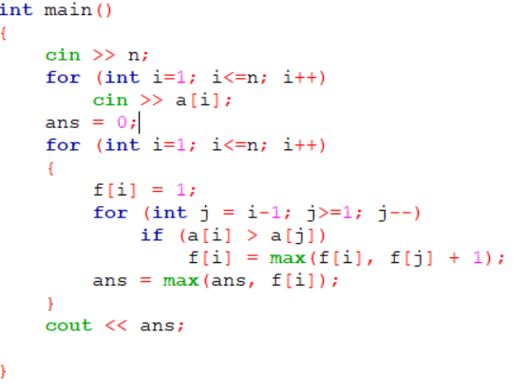
Code
Ví Dụ 2 : Dãy con tăng dài nhất
(Độ phức tạp giảm từ 2^{n} xuống còn n². rất đáng kể )

Slide 17
Qua hai ví dụ trên ta thấy:
Ưu điểm: QHD giúp ta giảm đáng kể độ phức tạp của thuật toán
Nhược điểm:
Việc lưu lại kết quả đôi khi không chỉ dùng mảng 1 chiều mà đôi khi có thể phải sử dụng đến 2 chiều , 3 chiều ... Khó có thể lưu với bộ dữ liệu lớn.
Việc tìm công thức liên hệ giữa các bài toán bé với bài toán lớn hoặc tìm các phân rã bài toán lớn đòi hỏi sự phân tích công phu, dễ gây sai sót, đòi hỏi thời gian nghiên cứu .
Không phải hầu hết các bài toán tối ưu đều giải bằng quy hoạch động.

Slide 18
Các bước làm bài QHD
B1: Đọc hiểu đề xác định bài toán mục tiêu và các bài toán cơ sở.
B2: Tìm sự liên kết, công thức truy hồi.
B3: Tổ chức dữ liệu và chương trình.
B4: Truy vết, tìm đáp án qua bảng lưu kết quả.

Slide 19
Ví dụ 3: Bài toán quả cân
Giả xử chúng ra có một số loại quả cân có độ nặng lần lượt là W₁, W₂,...W_{n}. Hỏi rằng ta có thể lấy ra một khối lượng S với các loại cân trên hay không và cần ít nhất bao nhiêu quả cân. Coi như số quả cân mỗi loại là vô hạn.
Ví dụ S = 11, n = 3, w[] = {1, 3, 5}
Ta cần 1 quả cân 1 và 2 quả cân 5 => ta cần tổng cộng 3 quả.
Sau đây sẽ là từng bước để thực hiện bài toán.

Slide 20
B1. Đọc hiểu đề xác định bài toán mục tiêu và các bài toán cơ sở:
Ví dụ 3: Bài toán quả cân
Bài toán yêu cầu ta tìm ra số lượng quả cân ít nhất có tổng khối lượng là S. Vậy ta gọi F[s] là số lượng quả cân ít nhất để có trọng lượng là S.
Bài toán cơ sở F[0] = 0

Slide 21
B2: Tìm sự liên kết, công thức truy hồi
Ví dụ 3: Bài toán quả cân
Với một khối lượng đã có là P ta thêm một quả cân U vào ta sẽ được một khối lượng Q = P + U vậy ta thấy được F[P] + 1 sẽ là một đáp án cho F[Q]. Tất nhiên bài toán con F[P] đã được tính rồi.
=> với mỗi quả cân W ta sẽ có 1 bài toán con cho Q với W <= Q
Công thức truy hồi
F[0] = 0;
F[Q] = min(F[Q – W_{i}] + 1) (với mọi i = 1..n, W_{i} <= Q)

Slide 22
Ví dụ đề bài
Ví dụ 3: Bài toán quả cân
Bắt đầu với bài toán cơ sở F[0] = 0;
Bài toán F[1] ta thấy có quả cân W1 thỏa mãn W1 <= 1
F[1] = F[1 – 1] + 1 = 1;
Bài toán F[2] ta thấy có quả cân W1 thỏa mãn W1 <= 2
F[2] = F[2 – 1] + 1 = 2;
Bài toán F[3] ta thấy có hai quả cân W1, W2 thỏa mãn W1, W2 <=3
=> F[3] = min(F[3-3]+1, F[3 -1] + 1) = min(1, 3) = 1
........
Làm như vậy cho đến F[11]

Slide 23
B3: Tổ chức dữ liệu và chương trình
Ví dụ 3: Bài toán quả cân
Dữ liệu:
- Tất nhiên ta sẽ có biến để lưu input của đề bài, n, s, w[i]
- Mảng lưu kết quả các bài toán F[i]
Chương trình:
- lấy dữ liệu input
- Khởi tạo các bài toán cơ sở, đánh dấu các bài toán chưa được giải
- Thực hiện tính các bài toán
- In kết quả

Slide 24
B4:Truy vết, tìm đáp án qua bảng lưu kết quả
Ví dụ 3: Bài toán quả cân
Như đã được định nghĩa. Đáp án của bài toán chính là F[s]

Slide 25
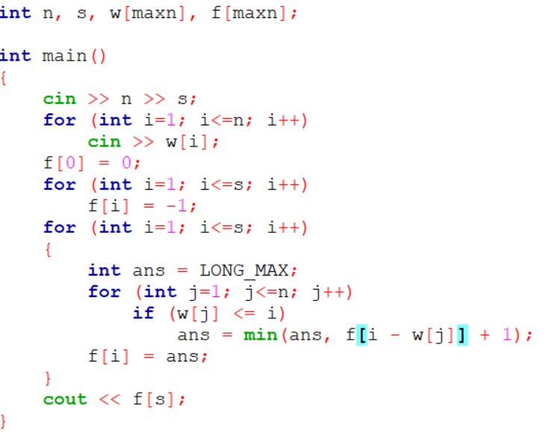
Code
Ví dụ 3: Bài toán quả cân

Slide 26
Các dạng bài toán quy hoạch động
Bài toán quy hoạch động có thể chia ra 2 loại:
Bài toán tối ưu
Bài toán tổ hợp

Slide 27
Các dạng bài toán quy hoạch động
Bài Toán Tối Ưu
Bài toán tối ưu yêu cầu chúng ta phải tìm đáp án tốt nhất từ mục tiêu của bài toán. Cả hai ví dụ mình đưa ra ở trên đều thuộc loại bài toán này (một bài tìm số đồng xu ít nhất, một bài tìm xâu con dài nhất). Mối liên hệ của các bài toán con thuộc dạng này có công thức chúng là dp[s] = min(F1(dp[i], dp[j], ..., dp[k]), F2(dp[u], dp[v], ..., dp[w]), ..., Fl(dp[q], dp[p], ..., dp[z])), trong đó dp mảng lưu kết quả của các bài toán con đó.

Slide 28
Các dạng bài toán quy hoạch động
Bài Toán Tối Ưu
Mỗi bài toán được giải dựa trên bài toán đã được giải trước đó. Đây chính là tính chất cấu trúc con tối ưu của mỗi bài toán. Với bài toán quả cân,mỗi bài toán mới đều được giải bằng cách thêm đúng 1 quả cân vào kết quả từ trước đó. Kết quả cuối cùng là kết quả tốt nhất thu được từ nhiều cách thêm quả cân với khối lượng khác nhau.
Trước khi tính toán, mảng chứa kết quả có thể được điền đầy một giá trị trung tính nào đó. Giá trị trung tính có nghĩa là giá trị đó sẽ không bao giờ là đáp án cho bất kỳ bài toán con nào. Ví dụ khi cần tìm ra số đồng xu nhỏ nhất, chúng ta có thể điền mảng này bằng số dương lớn nhất, mọi tính toán tiếp theo sẽ cho ra một kết quả nhỏ hơn nhiều. Nếu không ra kết quả nào khác, chúng ta có thể coi như là không có một đáp án nào cho bài toán con đó.
Ví Dụ: Bài toán quả cân đã xét phía trên

Slide 29
Các dạng bài toán quy hoạch động
Bài Toán Tổ Hợp
Bài toán tổ hợp thường yêu cầu chúng ta tìm ra số cách khác nhau để thực hiện một việc gì đó. Nhiều bài thi code thường có kết quả rất lớn và họ yêu cầu chúng ta đưa đáp án dạng modulo của 10000007. Trong dạng bài toán này, công thức khi xây dựng các bài toán con sẽ là R[s] = F1(R[i], R[j], ..., R[k]) + F2(R[u], R[v], ..., R[w]) + ... + Fl(R[q], R[p], ..., R[z]). Sự khác biệt cơ bản của dạng bài toán này với dạng bài toán tối ưu là ở chỗ chúng ta cần tính tổng thay vì tìm số lớn nhất hoặc nhỏ nhất.

Slide 30
Các dạng bài toán quy hoạch động
Bài Toán Tổ Hợp
Trong mọi bài toán quy hoạch động, tính chất cấu trúc con tối ưu luôn là quan trọng nhất và cũng là tính chất khó đảm bảo nhất. Nếu cấu trúc con không được tối ưu, chúng ta sẽ tính toán theo một phương thức sai lầm và đương nhiên, kết quả thu được cũng không chính xác.
Với phần lớn các bài toán quy hoạch động, việc chia các bài toán con gối nhau khá dễ dàng trong khi đảm bảo cấu trúc con tối ưu thì khó hơn nhiều.
Ví dụ: Bài toán biến thể của bài toán quả cân

Slide 31
Bài toán biến thể của bài quả cân
Giả xử chúng ra có một số loại quả cân có độ nặng lần lượt là W₁, W₂, ... W_{n}. Hỏi rằng ta có bao nhiêu cách ra một khối lượng S với các loại cân trên . Coi như số quả cân mỗi loại là vô hạn. Hai cách lấy khác nhau được định nghĩa là tồn tại một lượt lấy i để hai đồng xu lấy ra là khác nhau (VD (1, 1, 2) != (2, 1, 1))
Ví dụ: S = 11, n = 3, w[] = {1, 3, 5}
=> có 74 cách

Slide 32
Bài toán biến thể của bài quả cân
Bài toán cơ sở F[0] = 1;
Với một khối lượng đã có là P ta thêm một quả cân U vào ta sẽ được một khối lượng Q = P + U vậy ta thấy được F[P] sẽ là số cách xây dựng F[Q]. Tất nhiên bài toán con F[P] đã được tính rồi.
=> với mỗi quả cân W ta sẽ có 1 bài toán con cho Q với W <= Q
Công thức truy hồi
F[0] = 1;
F[Q] = sum(F[Q – Wi]) (với mọi i = 1..n, Wi <= Q)

Slide 33
Cách tiếp cận
Có 2 cách tiếp cận đó là Top-down và Bottom-Up
Top – Down là cách chia nhỏ bài toán lớn xuống bài toán bé( có vẻ giống chia để trị ?)
Bottom – Up là từ những bài toán con ta sẽ tính kết quả cho bài toán to.

Slide 34
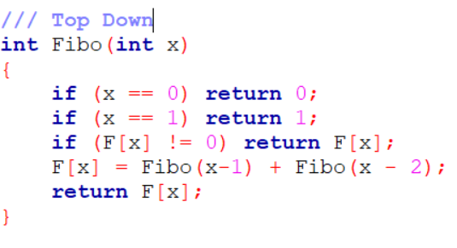
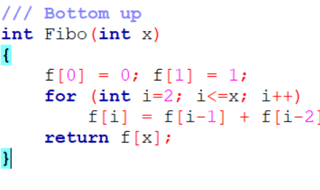
Ví Dụ: TÌm số Fibonacii thứ n

Slide 35
Tổng kết:
QHD là một thuật toán mạnh để có thể tối ưu bài toán
Về cơ bản, với mọi bài toán QHD, chúng ta có thể xây dựng các bài toán con gối nhau với cấu trúc con tối ưu là 90% công việc đã hoàn thành.
Tuy nhiên, cũng cần hiểu rằng, mặc dù quy hoạch động là một thuật toán thần thánh, nó có thể giải được rất nhiều bài toán, nhưng nó không phải là chìa khóa vạn năng. Có một điều rất hiển nhiên: phương pháp tốt nhất để giải quyết mọi bài toán trong tin học là biết sử dụng và phối hợp uyển chuyển nhiều thuật toán, chúng ta không nên phát cuồng một thuật toán và cũng không nên coi thường bất cứ một thuật toán nào.

